Slide 1
TCP多人聊天室
计算机学院
李赞
厚德B807

Slide 2
TCP多人聊天室
多人聊天室功能介绍
异步的Accept与Receive
工作线程
TCP模式的建立
程序演示
多Socket对象与StateObject

Slide 3
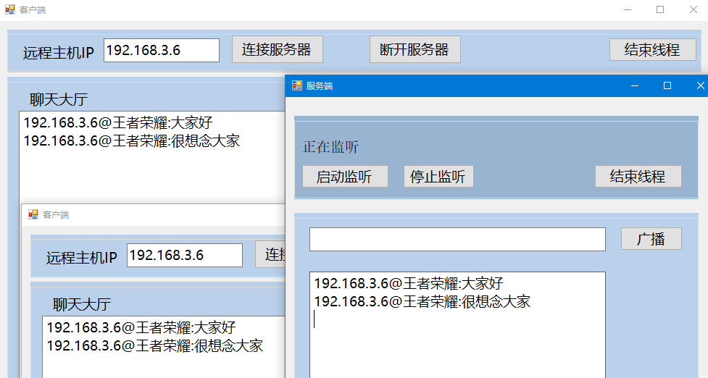
多人聊天室功能介绍

Slide 4
TCP多连接中Socket对象关系
Server
local:192.168.1.100:8133 listen
ClientA
local:192.168.1.100:8133
remote:192.168.1.100:8133
remote:192.168.1.25:3479
local:192.168.1.25:3479
local:192.168.1.100:8133
remote:192.168.1.100:8133
remote:192.168.1.25:3478
local:192.168.1.25:3478
ClientB
local:192.168.1.100:8133
remote:192.168.1.100:8133
remote:192.168.1.28:3478
local:192.168.1.28:3478
服务端本地端口相同
相同客户端本地端口不可相同
通信配对的socket对象服务端
与客端的local与remote值对应
不同客户端本地端口可以相同

Slide 5
TCP服务端的建立
TCP的异步监听-多客户端
TCP异步接收数据-多客户端
客户端的异常断开处理
客户端的断开请求处理
StateObject设计
工作线程设计

Slide 6
TCP客户端的建立
TCP客户端的连接
TCP客户端异步接收数据
发起断开连接
响应服务端的断开连接

Slide 7
StateObject类设计
public class StateObject
{
public int clientNum;
public int datalen;
//与客户端通信的Socket对象
public Socket workSocket = null;
public const int BufferSize = 1024;
//与客户端通信的缓冲区
public byte[] buffer = new byte[BufferSize];
//客户端昵称
public string strClientNickName;
//客户端IP地址
public string strClientIPAddr;
}

Slide 8
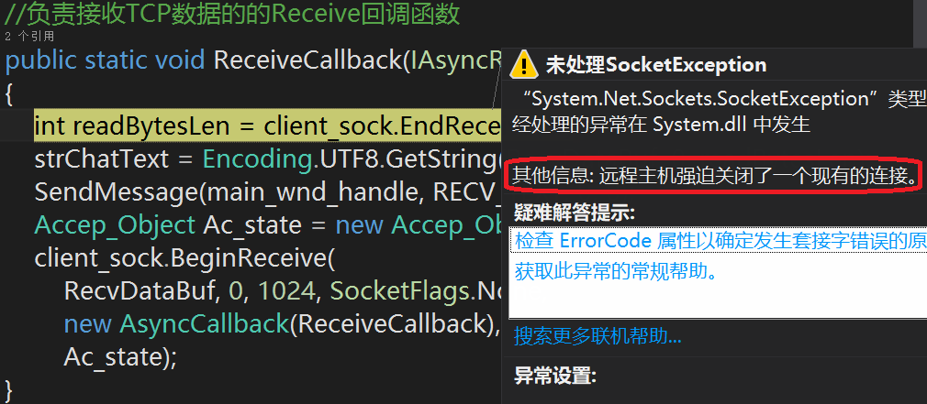
服务端直接终止程序，客户端产生了异常

Slide 9
Socket连接稳妥断开
Server
ShutDown
SD_SEND
Client
recv
FD_CLOSE
继续接收数据
Recv
继续发送数据
Send
ShutDown
SD_SEND
recv
FD_CLOSE
closesocket
closesocket

Slide 10
服务端监听线程
客户端线程
Socket
Socket
服务端传输线程
Bind
Listen
建立连接
Connect
其它连接
Accept
连接成功
Socket
数据传输
Send
Receive
Receive
Send
断开连接
ShutDown
ShutDown
close
断开成功
断开成功
Close
Close

Slide 11
TCP连接建立
服务端对每个成功的连接创建一个Socket对象，系统将为其
分派一个handle，并分配相应资源，每个Socket对象的
LocalEndPoint与处于Listen的Socket对象值一样具有相同的
IP与PORT，而RemoteEndPoint属性则与客户端Socket的IP
与PORT值对应。
多个Socket对象按链表的方式链接，服务端收到的TCP数
据包将根据IP与PORT值派送给匹配的Socket对象。

Slide 12
Accept方法的异步调用
BeginAccept
AcceptCallBack回调函数
EndAccept

Slide 13
TCP通信流程
客户端通信流程
创建socket,connect,send,receive,close
单线程
服务端通信流程
创建socket,listen,accept,send,receive,close
新建socket对象与多线程

Slide 14
Socket对象的主要方法与属性
Socket对象的创建
系统将分派一个handle，并分配相应资源
Connected属性
用于指示是否处于连接状态，为只读属性，不能以设置为false的形式实现断开连接目的
ShutDown方法
Receive方法
Close方法

Slide 15
Socket对象的主要方法与属性
Socket对象的创建
Connected属性
ShutDown方法
用于实现连接的断开，需双方协调一致，无异步调用形式
Receive方法
接收数据，支持同步与异步形式
Close方法

Slide 16
单线程管理多连接
如果每个创建的Socket对象都创建一个线程来管理，系统开销比较大。可用数组的方法管理多个Socket对象。 Socket对象往往还需要有相应数据缓冲区，程序内部编程标识，因此设计StateObject类封装Socket对象相关资源。

Slide 17
Socket方法中StateObject对象
StateObject类封装Socket对象相关资源
StateObject类是用户自定义类
函数参数为IAsyncResult ar

Slide 18
TCP中多连接管理
public class StateObject
{
public int clientNum;
public int datalen;
//与客户端通信的Socket对象
public Socket workSocket = null;
public const int BufferSize = 1024;
//与客户端通信的缓冲区
public byte[] buffer = new byte[BufferSize];
public StringBuilder sb = new StringBuilder();
}

Slide 19
StateObject在回调函数中使用
由BeginReceive开始
将需要的数据赋值，准备内存空间
传递到ReceiveCallBack函数
函数参数为IAsyncResult ar，而ar.AsyncState才是被传递的StateObject对象

Slide 20
BeginReceive函数参数
public IAsyncResult BeginReceive(
byte[] buffer,//数据缓冲区
int offset, //偏移量
int size, //长度
SocketFlags socketFlags,//Socket标志
AsyncCallback callback,//回调函数
Object state //状态参数-> ar.AsyncState
)

Slide 21
1
Socket
Buffer
2
Socket
Buffer
3
Socket
Buffer
BeginReceive
4
Socket
Buffer
StateObject
{
}
ReceiveCallBack

Slide 22
Shutdown操作
在有连接TCP通信流程中，ShutDown方法指定当前Socket对象是否对收发数据操作其一或两者禁用。
无连接的Socket对象中应避免使用ShutDown方法。
ShutDown方法后Socket对象不为空，某些情况下可重复使用。

Slide 23
Socket对象的主要方法与属性
Socket对象的创建
Connected属性
ShutDown方法
Receive方法
Close方法
此方法将释放Socket的资源，因此成员均不可用，但其句柄值不为空，不可用非空来判断Socket状态。

Slide 24
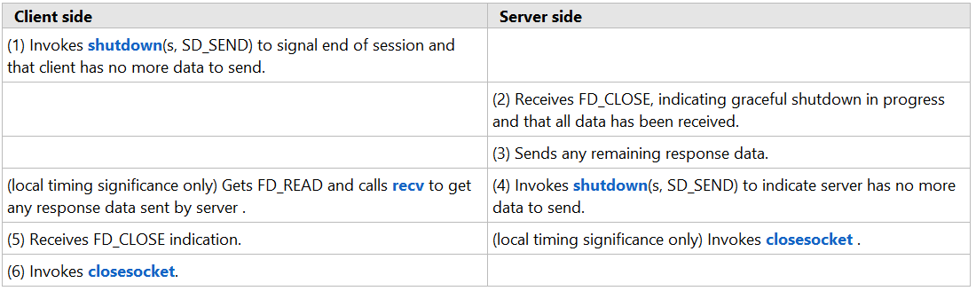
Socket连接稳妥断开
在TCP中的配对的Socket对象中断开连接可由任一方
（C or S）先执行ShutDown(发送)操作。
对方仍可继续发余下数据，然后也执行ShutDown(发送)操作，并执行Close方法。
发起方接收完数据，再执行Close方法。

Slide 25
Socket连接稳妥断开
Server
ShutDown
SD_SEND
Client
recv
FD_CLOSE
继续接收数据
Recv
继续发送数据
Send
ShutDown
SD_SEND
recv
FD_CLOSE
closesocket
closesocket

Slide 26
在TCP中的配对的Socket对象中断开连接可由任一方
（C or S）先执行ShutDown(发送)操作。
对方仍可继续发余下数据，然后也执行ShutDown(发送)操作，并执行Close方法。
发起方接收完数据，再执行Close方法。

Slide 27
Socket连接稳妥断开
当客户端执行ShutDown方法时，没有数据传输到服务端，但有网络包传送到服务端，网络包中有标志位，对应消息FD_CLOSE，FD_READ 。如果采用回调方法BeginReceive，则ReceiveCallBack回调函数将被调用，并且EndReceive方法返回值是0，表示没有数据到达。

Slide 28
Socket连接稳妥断开
当客户端或服务端即有发出ShutDown方法，也收到对方的ShutDown请求时，Socket对象的Connected属性将被设为false，其资源没有释放。

Slide 29
Close操作
Close方法会释放Socket对象关联的托管与非托管资源，Close方法后Socket对象资源为空，句柄不为空。

Slide 30
TCP多人聊天程序
客户端程序 tcpChatc
服务端程序 tcpChats

